Slide 1


NHIỆT LIỆT CHÀO MỪNG
QUÝ THẦY CÔ VỀ DỰ CHUYÊN ĐỀ
NGỮ VĂN LỚP 9
Giáo viên: Nguyễn Thu Thủy
Trường THCS Gia Thụy

Slide 2

CHUYÊN ĐỀ
RÈN KĨ NĂNG VIẾT ĐOẠN VĂN NGHỊ LUẬN
TỔNG HỢP – PHÂN TÍCH – TỔNG HỢP
VỀ MỘT ĐOẠN THƠ
Tiết 1:
rèn kĩ năng viết câu chủ đề và tìm ý

Slide 3

Hãy trình bày kiến thức về:
- Đoạn văn
- Đoạn văn tổng-phân-hợp
- Câu chủ đề?

Slide 4
Biển rất đẹp!(1) Buổi sáng, nắng sớm tràn trên mặt biển.(2) Mặt biển sáng trong như tấm thảm khổng lồ bằng ngọc thạch.(3) Những cánh buồm trắng trên biển được nắng sớm chiếu vào sáng rực lên, ở xa trông như đàn bướm trắng lượn giữa trời xanh.(4)
(Vũ Tú Nam – Trích “Biển đẹp”)
Là đơn vị trực tiếp tạo nên văn bản.
Bắt đầu chữ viết hoa lùi đầu dòng, kết thúc bằng dấu chấm xuống dòng.
Đoạn văn
Thường biểu đạt một ý hoàn chỉnh.
Thường do nhiều câu tạo thành.

Slide 5
Điền thông tin vào chỗ trống để nhận diện những đoạn văn thường gặp ?
Điền thông tin vào chỗ trống để nhận diện những đoạn văn thường gặp ?
CÂU CHỦ ĐỀ |  | CÁCH TRÌNH BÀY Ý | KIỂU ĐOẠN
Số lượng | Vị trí
1 | Đầu đoạn | Tổng hợp - phân tích
1 | Kết đoạn |  | Quy nạp
2 |  | Tổng hợp - phân tích - tổng hợp
Diễn dịch
Phân tích – tổng hợp
Đầu đoạn
Kết đoạn
Tổng-phân-hợp

Slide 6
Đoạn văn diễn dịch
CÂU CHỦ ĐỀ
C1
C2
C3
…
C1 C2 C3 …
Đoạn văn quy nạp
C1
C2
C3
…
Tổng hợp – Phân tích – Tổng hợp
CÂU CHỦ ĐỀ

Slide 7
Các bước xây dựng đoạn văn trong văn bản:
* Bước 1: Tìm hiểu đề và
* Bước 2: Lập dàn ý
* Bước 3: Viết đoạn
* Bước 4: Đọc và sửa lại
tìm ý

Slide 8
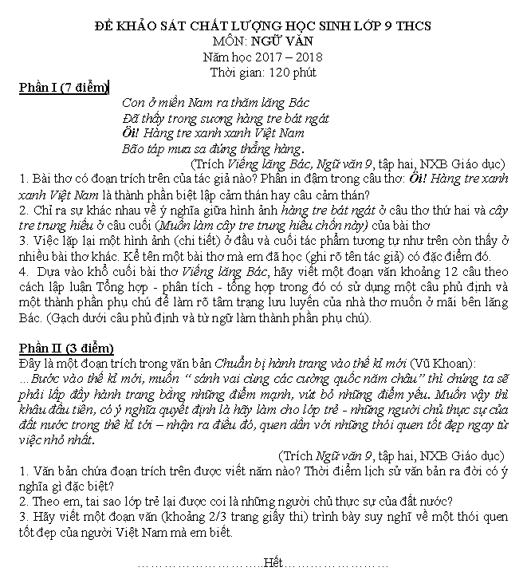
1. Dựa vào khổ cuối bài thơ “Viếng lăng Bác”, hãy viết một đoạn văn khoảng 12 câu theo cách lập luận T-P-H trong đó có sử dụng 1 câu phủ định và 1 thành phần phụ chú để làm rõ tâm trạng lưu luyến của nhà thơ Viễn Phương muốn được ở mãi bên Bác. (gạch dưới câu phủ định và từ ngữ làm thành phần phụ chú).
GIỚI THIỆU MỘT ĐỀ THI
=> Đoạn văn có chứa ý chủ đề
2. Cho câu chủ đề sau:
Trong khổ cuối bài thơ “Viếng lăng Bác”, nhà thơ Viễn Phương đã làm nổi bật tâm trạng lưu luyến của mình mãi được ở bên Bác.
Viết tiếp khoảng 12 câu để hoàn chỉnh đoạn văn T-P-H trong đó có 1 câu phủ định và 1 thành phần phụ chú để làm rõ câu chủ đề trên (gạch dưới phủ định và từ ngữ làm thành phần phụ chú).
1
Viết câu chủ đề mở
Yêu cầu
2
Viết câu chủ đề kết
=> Đoạn văn có câu chủ đề cho trước
3. Viết đoạn văn Tổng hợp – phân tích – tổng hợp khoảng 12 câu nêu cảm nhận của em về khổ cuối của bài thơ “Viếng lăng Bác” trong đó sử dụng một câu phủ định và một thành phần phụ chú (gạch dưới câu phủ định và từ ngữ làm thành phần phụ chú).
=> Đoạn văn tự xác định chủ đề

Slide 9
Bài 1:
khổ cuối bài thơ “Viếng lăng Bác”
Dựa vào , hãy viết một đoạn văn khoảng 12 câu theo cách lập luận T-P-H, trong đó có sử dụng một câu phủ định và một thành phần phụ chú để làm rõ
. (Gạch dưới câu phủ định và từ ngữ làm thành phần phụ chú)
khổ cuối bài thơ “Viếng lăng Bác”
tâm trạng lưu luyến của nhà thơ muốn được ở
tâm trạng lưu luyến của nhà thơ muốn được ở
mãi bên Bác
mãi bên Bác
Viết câu chủ đề mở và câu chủ đề kết
Để viết câu chủ đề, em cần tìm những thông tin gì từ đề bài?
Phạm vi:
Nội dung:

Slide 10
Cách viết câu chủ đề mở
tác giả + tác phẩm + ý chủ đề + phạm vi
Dựa vào khổ cuối bài thơ “Viếng lăng Bác”, hãy viết một đoạn văn khoảng 12 câu theo cách lập luận T-P-H, trong đó có sử dụng một câu phủ định và một thành phần phụ chú để làm rõ tâm trạng lưu luyến của nhà thơ muốn được ở mãi bên Bác. (Gạch dưới câu phủ định và từ ngữ làm thành phần phụ chú)
khổ cuối bài thơ “Viếng lăng Bác”
khổ cuối bài thơ “Viếng lăng Bác”.
2. Tâm trạng lưu luyến muốn được ở mãi bên Bác
tâm trạng lưu luyến muốn được ở mãi bên Bác.
1. Trong
, Viễn Phương đã diễn
tả
Cách 1
được tác giả
Viễn Phương thể hiện qua
Cách 2

Slide 11
NHỮNG LỖI THƯỜNG GẶP KHI VIẾT CÂU CHỦ ĐỀ MỞ
Đọc kĩ đề
Xác định đúng phạm vi
Xác định sai phạm vi của đoạn văn.
Sửa
Viết câu sai ngữ pháp
Tìm CN, VN
Thêm (bớt) từ hợp lí
Sửa

Slide 12
Cách viết câu chủ đề kết
Dựa vào khổ cuối bài thơ “Viếng lăng Bác”, hãy viết một đoạn văn khoảng 12 câu theo cách lập luận T-P-H, trong đó có sử dụng một câu phủ định và một thành phần phụ chú để làm rõ tâm trạng lưu luyến của nhà thơ muốn được ở mãi bên Bác.
1. Tâm trạng lưu luyến của nhà thơ muốn được ở mãi bên Bác thật đáng trân trọng biết bao!
2. Phải chăng, tâm trạng lưu luyến của nhà thơ muốn được ở mãi bên Bác chính là tâm trạng của muôn triệu người dân Việt Nam với vị lãnh tụ kính yêu?
3. Có thể nói, tâm trạng lưu luyến của nhà thơ muốn được ở mãi bên Bác chính là tâm trạng của muôn triệu người dân Việt Nam với lãnh tụ kính yêu.

Slide 13


Bài 2: Dựa vào khổ cuối bài thơ “Viếng lăng Bác”, hãy viết một đoạn văn khoảng 12 câu theo cách lập luận T-P-H, trong đó có sử dụng một câu phủ định và một thành phần phụ chú để làm rõ tâm trạng lưu luyến của nhà thơ muốn được ở mãi bên Bác. (Gạch dưới câu phủ định và từ ngữ làm thành phần phụ chú)
Em hãy xác định các ý cần có để viết được đoạn văn cho đề bài trên?
THẢO LUẬN NHÓM
- Hình thức: 4 học sinh
- Thời gian: 3 phút
- Đại diện nhóm trả lời
5
4
3
2
1
HÕt giê

Slide 14

Dựa vào khổ cuối bài thơ “Viếng lăng Bác”, hãy viết một đoạn văn khoảng 12 câu theo cách lập luận T-P-H, trong đó có sử dụng một câu phủ định và một thành phần phụ chú để làm rõ tâm trạng lưu luyến của nhà thơ muốn được ở mãi bên Bác. (Gạch dưới câu phủ định và từ ngữ làm thành phần phụ chú)
- Tâm trạng lưu luyến của nhà được thể hiện như thế nào trong khổ cuối bài thơ “Viếng lăng Bác”?
Trước hết, cảm xúc lưu luyến ấy đã trào dâng mãnh liệt thành dòng nước mắt.
- Vì sao ta khẳng định nhà thơ lưu luyến muốn được ở mãi bên Bác?
Vì nhà thơ gửi tấm lòng mình ở lại bằng những ước nguyện.

Slide 15

a. Trước hết, cảm xúc lưu luyến ấy đã trào dâng mãnh liệt (câu 1)
b. Vì lưu luyến, nhà thơ gửi tấm lòng mình ở lại bằng những ước nguyện: (câu 2,3,4)
- Hóa thân, hòa nhập vào những cảnh vật bên lăng Bác:
- Trung thành với lí tưởng của Bác, của dân tộc.

Slide 16
1 câu
MỞ ĐOẠN:
THÂN ĐOẠN:
a. Tâm trạng lưu luyến trào dâng mãnh liệt (câu 1)
(từ ngữ: thương trào)
b. Vì lưu luyến, nhà thơ gửi gắm lòng mình ở lại bằng những ước nguyện (câu 2,3,4)
- Hóa thân, hòa nhập vào những cảnh vật bên lăng Bác:
+ Liệt kê: con chim hót, đóa hoa, cây tre,…
+ Điệp ngữ: muốn làm
+ Các từ ngữ: quanh lăng, đâu đây, chốn này,…
- Trung thành với lí tưởng của Bác, của dân tộc:
+ Hình ảnh “cây tre”: lặp lại, tả thực, biểu tượng
+ Cấu trúc: câu khuyết chủ ngữ
KẾT ĐOẠN:
3 câu
7 câu
1 câu

Slide 17

BÀI TẬP VỀ NHÀ
Bài tập 1: Dựa vào phần lập ý của bài tập trên lớp, hãy viết đoạn văn hoàn chỉnh.
Bài tập 2:
Dựa vào khổ cuối tác phẩm “Bài thơ về tiểu đội xe không kính” của Phạm Tiến Duật, hãy viết một đoạn văn khoảng 12 câu theo cách lập luận T-P-H trong đó có sử dụng một phép lặp và một thành phần khởi ngữ để làm nổi bật ý chí chiến đấu giải phóng miền Nam thống nhất đất nước của những chiến sĩ lái xe trên tuyến đường Trường Sơn (gạch dưới từ ngữ làm phép lặp và khởi ngữ)
Yêu cầu: Viết câu chủ đề, tìm ý và lập dàn ý
BÀI SAU
- Ôn lại kiến thức về đoạn văn diễn dịch
- Cách làm đoạn văn nghị luận về tác phẩm truyện (đoạn trích)

Slide 18

XIN CHÂN THÀNH CẢM ƠN
QUÝ THẦY CÔ VÀ CÁC EM HỌC SINH

